Slide 1
Latvijas ilgtspējīgas attīstības stratēģija līdz 2030.gadam
Saeimas Ilgtspējīgas attīstības komisijas sēde
2024.gada 6.martā
Valsts kancelejas direktora vietnieks
Pēteris Vilks
Valsts kancelejas Pārresoru koordinācijas departamenta
Valsts attīstības uzraudzības un novērtēšanas nodaļas vadītājs
Dr.oec. Vladislavs Vesperis

Slide 2
Latvija 2030 ieguvumi valsts attīstībai
Latvijas attīstības tendences, riski un iespējas ir analizētas pasaules un Eiropas tendenču kontekstā
LIAS izmanto kapitālu pieeju – piedāvā risinājumus, kā mūsu rīcībā esošos resursus izmantot efektīvi un ilgtspējīgi
Tiek piedāvāts plašs iespējamo, tajā skaitā inovatīvu risinājumu klāsts, kas nav jāīsteno tūlīt un tagad
Sociāli ekonomiskās attīstības iespējas un galvenie virzieni ir skatīti kontekstā ar telpiskās attīstības perspektīvu
REĢIONĀLĀ
ATTĪSTĪBA
SOCIĀLĀ
UZTICĒŠANĀS
Notes:
Aizejošās Saeimas apstiprinātais NAP ir vidēja termiņa stratēģija ar fiksētiem stratēģiskajiem mērķiem un sasniedzamajiem rezultātiem
Plāns ir saistīts ar Latvijai pieejamajiem finanšu ieguldījumiem14.5 milardu apmērā
Stratēģiskie mērķi ir mēraukla vai savdabīgs siets plānoto ES Fondu investīciju un budžeta prioritāro pasākumu izvērtēšanai un arī politiku iniciatīvām dažādās nozarēs
Dominējošais virziens ir produktivitāte visās jomās- jo tas ir galvenais izaugsmes un valsts konkurētspējas nosacījums

Slide 3
Latvija 2030 vīzija
Latvija 2030. gadā būs plaukstoša, aktīvu un atbildīgu pilsoņu valsts. Ikviens cilvēks varēs justies drošs, lepns un piederīgs Latvijai, šeit ikviens varēs īstenot savus mērķus. Nācijas stiprums sakņosies mantotajās, iepazītajās un jaunradītajās kultūras un garīgajās vērtībās, latviešu valodas bagātībā un citu valodu zināšanās. Tas vienos sabiedrību jaunu, daudzveidīgu un neatkārtojamu vērtību radīšanai ekonomikā, zinātnē un kultūrā, kuras novērtēs, pazīs un cienīs arī ārpus Latvijas.
Rīga būs nozīmīgs kultūras, tūrisma un biznesa centrs Eiropā. Pilsētu un lauku partnerība nodrošinās augstu dzīves kvalitāti visā Latvijas teritorijā.
Latvija - mūsu mājas - zaļa un sakopta, radoša un ērti sasniedzama vieta pasaules telpā, par kuras ilgtspējīgu attīstību esam atbildīgi nākamajām paaudzēm.
REĢIONĀLĀ
ATTĪSTĪBA
SOCIĀLĀ
UZTICĒŠANĀS
Notes:
Aizejošās Saeimas apstiprinātais NAP ir vidēja termiņa stratēģija ar fiksētiem stratēģiskajiem mērķiem un sasniedzamajiem rezultātiem
Plāns ir saistīts ar Latvijai pieejamajiem finanšu ieguldījumiem14.5 milardu apmērā
Stratēģiskie mērķi ir mēraukla vai savdabīgs siets plānoto ES Fondu investīciju un budžeta prioritāro pasākumu izvērtēšanai un arī politiku iniciatīvām dažādās nozarēs
Dominējošais virziens ir produktivitāte visās jomās- jo tas ir galvenais izaugsmes un valsts konkurētspējas nosacījums

Slide 4
Latvija2030 prioritātes
Veidojas spēcīga nācijas identitāte, kultūra, radošums
Visa pieejamā cilvēkresursa
iesaiste
Produktivitātes celšana
Izglītības paradigmas maiņa
Efektīva resursu pārvaldība
Jaunas pilsoniskās līdzdalības formas
Sabiedrība ar augstu pašapziņu
1
Ieguldījumi cilvēkkapitālā
Kultūras telpas attīstība
2010
2013
2020
2027
7
2
Paradigmas maiņa izglītībā
Inovatīva pārvaldība un sabiedrības līdzdalība
Intelektuālais un radošais potenciāls pārvēršas ekonomiskos ieguvumos
Pakalpojumu pieejamība
Sadarbības tīkli
Pilsētu lauku mijiedarbība
6
3
REĢIONĀLĀ
ATTĪSTĪBA
Telpiskās attīstības perspektīva
SOCIĀLĀ
UZTICĒŠANĀS
Inovatīva un ekoefektīva
ekonomika
5
Daba
kā kapitāls
nākotnei
4
Vietas kapitāla izmantošana
Veidojas Latvijas kā zaļas valsts tēls
Rīga – Baltijas metropole
Saglabāta bioloģiskā daudzveidība,
inovatīvi izmantoti ekosistēmu pakalpojumi un atjaunojamie energoresursi
Notes:
Aizejošās Saeimas apstiprinātais NAP ir vidēja termiņa stratēģija ar fiksētiem stratēģiskajiem mērķiem un sasniedzamajiem rezultātiem
Plāns ir saistīts ar Latvijai pieejamajiem finanšu ieguldījumiem14.5 milardu apmērā
Stratēģiskie mērķi ir mēraukla vai savdabīgs siets plānoto ES Fondu investīciju un budžeta prioritāro pasākumu izvērtēšanai un arī politiku iniciatīvām dažādās nozarēs
Dominējošais virziens ir produktivitāte visās jomās- jo tas ir galvenais izaugsmes un valsts konkurētspējas nosacījums

Slide 5
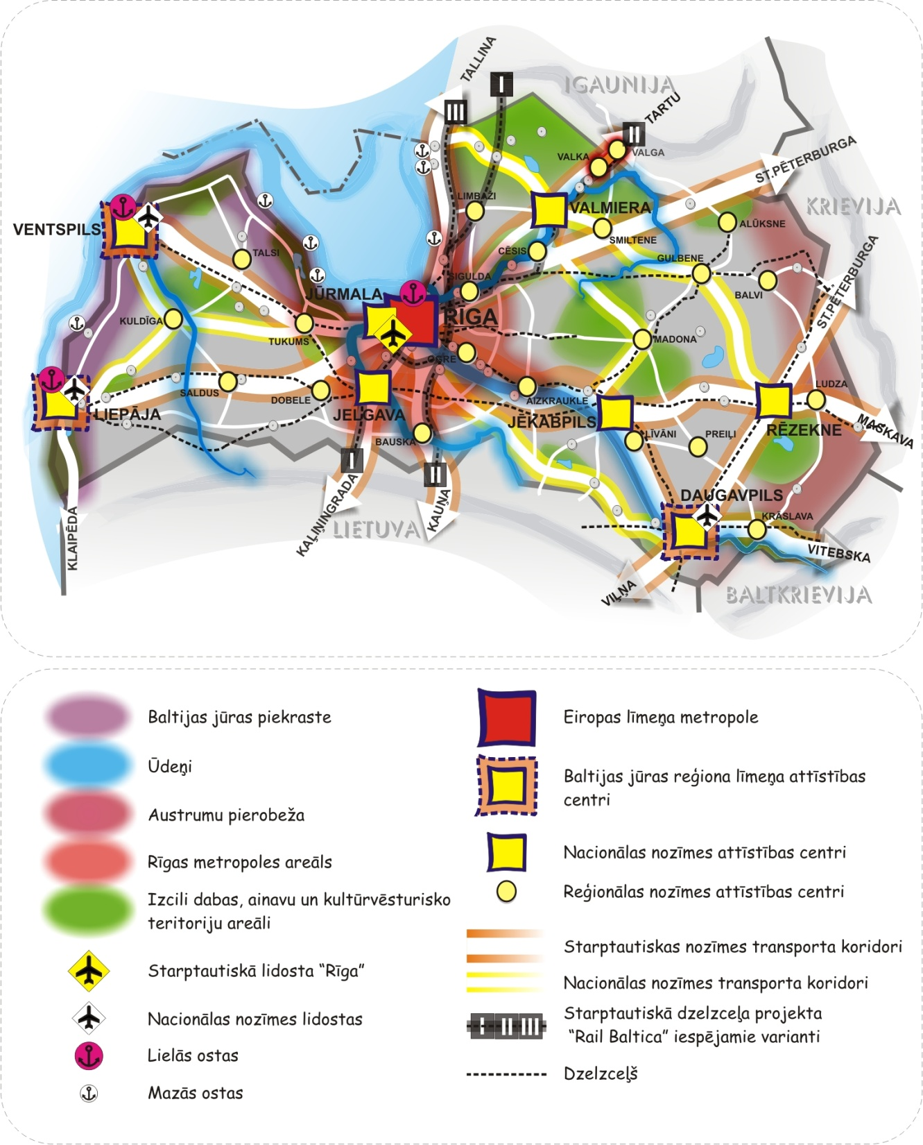
Latvija2030 telpiskās attīstības perspektīva
REĢIONĀLĀ
ATTĪSTĪBA
SOCIĀLĀ
UZTICĒŠANĀS
Notes:
Aizejošās Saeimas apstiprinātais NAP ir vidēja termiņa stratēģija ar fiksētiem stratēģiskajiem mērķiem un sasniedzamajiem rezultātiem
Plāns ir saistīts ar Latvijai pieejamajiem finanšu ieguldījumiem14.5 milardu apmērā
Stratēģiskie mērķi ir mēraukla vai savdabīgs siets plānoto ES Fondu investīciju un budžeta prioritāro pasākumu izvērtēšanai un arī politiku iniciatīvām dažādās nozarēs
Dominējošais virziens ir produktivitāte visās jomās- jo tas ir galvenais izaugsmes un valsts konkurētspējas nosacījums

Slide 6
Latvija2030 prioritātes
Saeimas
Nacionālā
Ilgtspējīgas
attīstības
Ilgtspējīgas
attīstības
padome
attīstības institūts
komisija
Latvija2030
MK
2010
NAP, nozaru pamatnostādnes
NAP, nozaru pamatnostādnes
NAP, nozaru pamatnostādnes
2030
2013
2020
2027
MINISTRIJAS
REĢIONI
ES 2020, VASAB, BJRS, Eiropas Savienības IAS
PAŠVALDĪBAS
REĢIONĀLĀ
ATTĪSTĪBA
SABIEDRĪBAS LĪDZDALĪBA
sociālo partneru un NVO aktivitātes
SOCIĀLĀ
UZTICĒŠANĀS
PLĀNOŠANA
ĪSTENOŠANA
UZRAUDZĪBA
Notes:
Aizejošās Saeimas apstiprinātais NAP ir vidēja termiņa stratēģija ar fiksētiem stratēģiskajiem mērķiem un sasniedzamajiem rezultātiem
Plāns ir saistīts ar Latvijai pieejamajiem finanšu ieguldījumiem14.5 milardu apmērā
Stratēģiskie mērķi ir mēraukla vai savdabīgs siets plānoto ES Fondu investīciju un budžeta prioritāro pasākumu izvērtēšanai un arī politiku iniciatīvām dažādās nozarēs
Dominējošais virziens ir produktivitāte visās jomās- jo tas ir galvenais izaugsmes un valsts konkurētspējas nosacījums

Slide 7
Latvija 2030 stratēģiskie mērķi
Iedzīvotāju skaits (miljoni) >2,0
Džini indekss <30
IKP uz vienu iedzīvotāju (EUR pēc pirktspējas paritātes) >27000
Tautas attīstības indekss (vieta pasaulē) <30
IKP uz vienu iedzīvotāju reģionālās atšķirības – reģionālā IKP uz vienu iedzīvotāju dispersija <30
Ekoloģiskās pēdas nospiedums (ha/iedz.) <2,5 (vairs nav pieejams)
Globālās konkurētspējas indekss (vieta pasaulē) <40 (netiek aktualizēts)
REĢIONĀLĀ
ATTĪSTĪBA
SOCIĀLĀ
UZTICĒŠANĀS
Notes:
Aizejošās Saeimas apstiprinātais NAP ir vidēja termiņa stratēģija ar fiksētiem stratēģiskajiem mērķiem un sasniedzamajiem rezultātiem
Plāns ir saistīts ar Latvijai pieejamajiem finanšu ieguldījumiem14.5 milardu apmērā
Stratēģiskie mērķi ir mēraukla vai savdabīgs siets plānoto ES Fondu investīciju un budžeta prioritāro pasākumu izvērtēšanai un arī politiku iniciatīvām dažādās nozarēs
Dominējošais virziens ir produktivitāte visās jomās- jo tas ir galvenais izaugsmes un valsts konkurētspējas nosacījums

Slide 8
Iedzīvotāju skaits (miljoni) >2,0
REĢIONĀLĀ
ATTĪSTĪBA
SOCIĀLĀ
UZTICĒŠANĀS
Datu avots: Centrālā statistikas pārvalde
Notes:
Aizejošās Saeimas apstiprinātais NAP ir vidēja termiņa stratēģija ar fiksētiem stratēģiskajiem mērķiem un sasniedzamajiem rezultātiem
Plāns ir saistīts ar Latvijai pieejamajiem finanšu ieguldījumiem14.5 milardu apmērā
Stratēģiskie mērķi ir mēraukla vai savdabīgs siets plānoto ES Fondu investīciju un budžeta prioritāro pasākumu izvērtēšanai un arī politiku iniciatīvām dažādās nozarēs
Dominējošais virziens ir produktivitāte visās jomās- jo tas ir galvenais izaugsmes un valsts konkurētspējas nosacījums

Slide 9
Džini indekss <30,0
REĢIONĀLĀ
ATTĪSTĪBA
SOCIĀLĀ
UZTICĒŠANĀS
Datu avots: Eurostat
Notes:
Aizejošās Saeimas apstiprinātais NAP ir vidēja termiņa stratēģija ar fiksētiem stratēģiskajiem mērķiem un sasniedzamajiem rezultātiem
Plāns ir saistīts ar Latvijai pieejamajiem finanšu ieguldījumiem14.5 milardu apmērā
Stratēģiskie mērķi ir mēraukla vai savdabīgs siets plānoto ES Fondu investīciju un budžeta prioritāro pasākumu izvērtēšanai un arī politiku iniciatīvām dažādās nozarēs
Dominējošais virziens ir produktivitāte visās jomās- jo tas ir galvenais izaugsmes un valsts konkurētspējas nosacījums

Slide 10
IKP uz vienu iedzīvotāju (EUR pēc pirktspējas paritātes)
REĢIONĀLĀ
ATTĪSTĪBA
SOCIĀLĀ
UZTICĒŠANĀS
Datu avots: Eurostat
Notes:
Aizejošās Saeimas apstiprinātais NAP ir vidēja termiņa stratēģija ar fiksētiem stratēģiskajiem mērķiem un sasniedzamajiem rezultātiem
Plāns ir saistīts ar Latvijai pieejamajiem finanšu ieguldījumiem14.5 milardu apmērā
Stratēģiskie mērķi ir mēraukla vai savdabīgs siets plānoto ES Fondu investīciju un budžeta prioritāro pasākumu izvērtēšanai un arī politiku iniciatīvām dažādās nozarēs
Dominējošais virziens ir produktivitāte visās jomās- jo tas ir galvenais izaugsmes un valsts konkurētspējas nosacījums

Slide 11
Tautas attīstības indekss (vieta pasaulē) <30
REĢIONĀLĀ
ATTĪSTĪBA
SOCIĀLĀ
UZTICĒŠANĀS
Datu avots: Apvienoto Nāciju Organizācija
Notes:
Aizejošās Saeimas apstiprinātais NAP ir vidēja termiņa stratēģija ar fiksētiem stratēģiskajiem mērķiem un sasniedzamajiem rezultātiem
Plāns ir saistīts ar Latvijai pieejamajiem finanšu ieguldījumiem14.5 milardu apmērā
Stratēģiskie mērķi ir mēraukla vai savdabīgs siets plānoto ES Fondu investīciju un budžeta prioritāro pasākumu izvērtēšanai un arī politiku iniciatīvām dažādās nozarēs
Dominējošais virziens ir produktivitāte visās jomās- jo tas ir galvenais izaugsmes un valsts konkurētspējas nosacījums

Slide 12
IKP uz vienu iedzīvotāju reģionālās atšķirības – reģionālā IKP uz vienu iedzīvotāju dispersija <30
REĢIONĀLĀ
ATTĪSTĪBA
SOCIĀLĀ
UZTICĒŠANĀS
Datu avots: Centrālā statistikas pārvalde
Notes:
Aizejošās Saeimas apstiprinātais NAP ir vidēja termiņa stratēģija ar fiksētiem stratēģiskajiem mērķiem un sasniedzamajiem rezultātiem
Plāns ir saistīts ar Latvijai pieejamajiem finanšu ieguldījumiem14.5 milardu apmērā
Stratēģiskie mērķi ir mēraukla vai savdabīgs siets plānoto ES Fondu investīciju un budžeta prioritāro pasākumu izvērtēšanai un arī politiku iniciatīvām dažādās nozarēs
Dominējošais virziens ir produktivitāte visās jomās- jo tas ir galvenais izaugsmes un valsts konkurētspējas nosacījums

Slide 13
Galvenie konstatējumi un secinājumi par Latvija 2030 stratēģijas mērķu sasniegšanu
Kopumā valsts attīstības tendences parāda, ka izvirzīto valsts attīstības ilgtermiņa stratēģisko mērķu sasniegšana sekmējas tikai daļēji. Pozitīva virzība mērķu sasniegšanā ir attiecībā uz IKP uz vienu iedzīvotāju pēc pirktspējas paritātes rādītājā, šis rādītājs ir uzlabojies, arī vērtējot to procentos pret ES vidējo IKP uz vienu iedzīvotāju – līdz ar to ekonomiskā konverģence ar pārējo Eiropas Savienību notiek, bet izaugsmes augļu sadale nav līdzsvarota.
Tautas attīstības indeksa rādītājs pēc iepriekšējas uzlabošanās uzrāda stagnējošu tendenci. Būtiska ietekme uz šo rādītāju ir bijusi sagaidāmā dzīves ilguma (piedzimšanas brīdī) samazinājumam no 70,9 gadiem 2019.gadā līdz 68,2 gadiem 2021.gadā, ko ietekmējusi vecuma struktūra un Covid-19 pandēmija.
Ienākumu nevienlīdzība saglabājas stabili augsta gan kopumā sabiedrībā, gan starp dažādiem valsts reģioniem, turklāt ienākumu nevienlīdzība pēc Džini indeksa ir viena no augstākajām Eiropas Savienībā. Teritoriālās ienākumu nevienlīdzības iemesls ir iedzīvotāju koncentrēšanās valsts centrālajā daļā – Rīgā un Pierīgā, kur veidojas augstāka un produktīvāka ekonomiskā aktivitāte un maksātspēja.
Ievērojami ir samazinājies iedzīvotāju skaits valstī, kā cēlonis ir negatīvi dabiskā pieauguma un migrācijas saldo rādītāji. Summārā dzimstības koeficienta vērtība pēdējos gados samazinās, to lielā mērā ietekmē arī iedzīvotāju vecuma un dzimuma struktūra.
REĢIONĀLĀ
ATTĪSTĪBA
SOCIĀLĀ
UZTICĒŠANĀS
Notes:
Aizejošās Saeimas apstiprinātais NAP ir vidēja termiņa stratēģija ar fiksētiem stratēģiskajiem mērķiem un sasniedzamajiem rezultātiem
Plāns ir saistīts ar Latvijai pieejamajiem finanšu ieguldījumiem14.5 milardu apmērā
Stratēģiskie mērķi ir mēraukla vai savdabīgs siets plānoto ES Fondu investīciju un budžeta prioritāro pasākumu izvērtēšanai un arī politiku iniciatīvām dažādās nozarēs
Dominējošais virziens ir produktivitāte visās jomās- jo tas ir galvenais izaugsmes un valsts konkurētspējas nosacījums

Slide 14
Turpmākie soļi
Regulārs valsts attīstības mērķu sasniegšanas monitorings
Plānots uzsākt darbu pie Latvijas ilgtspējīgas attīstības stratēģijas līdz 2050.gadam (Latvija2050) izstrādes.
Papildus mērķu sasniegšanas monitoringam, sākotnēji nepieciešams veikt Latvija2050 izstrādei vajadzīgās priekšizpētes, paredzot iesaistīt zinātniekus un plašāku sabiedrību
REĢIONĀLĀ
ATTĪSTĪBA
SOCIĀLĀ
UZTICĒŠANĀS
Notes:
Aizejošās Saeimas apstiprinātais NAP ir vidēja termiņa stratēģija ar fiksētiem stratēģiskajiem mērķiem un sasniedzamajiem rezultātiem
Plāns ir saistīts ar Latvijai pieejamajiem finanšu ieguldījumiem14.5 milardu apmērā
Stratēģiskie mērķi ir mēraukla vai savdabīgs siets plānoto ES Fondu investīciju un budžeta prioritāro pasākumu izvērtēšanai un arī politiku iniciatīvām dažādās nozarēs
Dominējošais virziens ir produktivitāte visās jomās- jo tas ir galvenais izaugsmes un valsts konkurētspējas nosacījums

Slide 15
Latvija 2030 vīzija
Latvija 2030. gadā būs plaukstoša, aktīvu un atbildīgu pilsoņu valsts. Ikviens cilvēks varēs justies drošs, lepns un piederīgs Latvijai, šeit ikviens varēs īstenot savus mērķus. Nācijas stiprums sakņosies mantotajās, iepazītajās un jaunradītajās kultūras un garīgajās vērtībās, latviešu valodas bagātībā un citu valodu zināšanās. Tas vienos sabiedrību jaunu, daudzveidīgu un neatkārtojamu vērtību radīšanai ekonomikā, zinātnē un kultūrā, kuras novērtēs, pazīs un cienīs arī ārpus Latvijas.
Rīga būs nozīmīgs kultūras, tūrisma un biznesa centrs Eiropā. Pilsētu un lauku partnerība nodrošinās augstu dzīves kvalitāti visā Latvijas teritorijā.
Latvija - mūsu mājas - zaļa un sakopta, radoša un ērti sasniedzama vieta pasaules telpā, par kuras ilgtspējīgu attīstību esam atbildīgi nākamajām paaudzēm.
REĢIONĀLĀ
ATTĪSTĪBA
SOCIĀLĀ
UZTICĒŠANĀS
Notes:
Aizejošās Saeimas apstiprinātais NAP ir vidēja termiņa stratēģija ar fiksētiem stratēģiskajiem mērķiem un sasniedzamajiem rezultātiem
Plāns ir saistīts ar Latvijai pieejamajiem finanšu ieguldījumiem14.5 milardu apmērā
Stratēģiskie mērķi ir mēraukla vai savdabīgs siets plānoto ES Fondu investīciju un budžeta prioritāro pasākumu izvērtēšanai un arī politiku iniciatīvām dažādās nozarēs
Dominējošais virziens ir produktivitāte visās jomās- jo tas ir galvenais izaugsmes un valsts konkurētspējas nosacījums

Slide 16
Ar atbildību par Latvijas nākotni!

